Slide 1
Онлайн - школа подготовки к родам и родительству
Проект медико-социального кабинета женской консультации ФГБУЗ МСЧ-59 ФМБА России г. Заречный Пензенской области

Slide 2
Территория реализации
г. Заречный Пензенская область

Slide 3
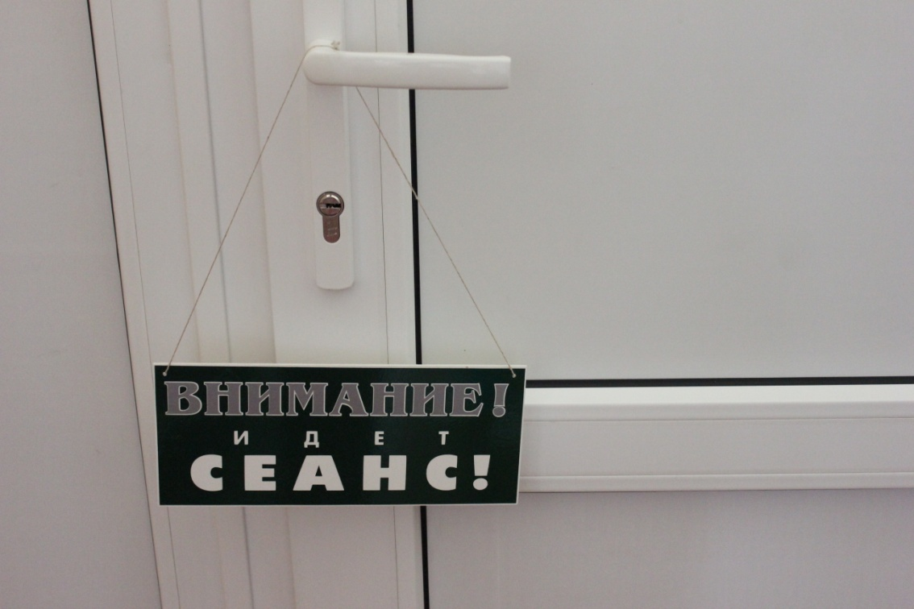
Краткая суть практики
Организация работы сотрудников медико-социального кабинета с беременными женщинами онлайн:
заполнение социальной карты беременной при взятии на учёт по беременности онлайн и по телефону
информирование женщин о возможности получения консультации » у специалистов медико-социального кабинета и работе «Онлайн - школы подготовки к родам и родительству»

Slide 4
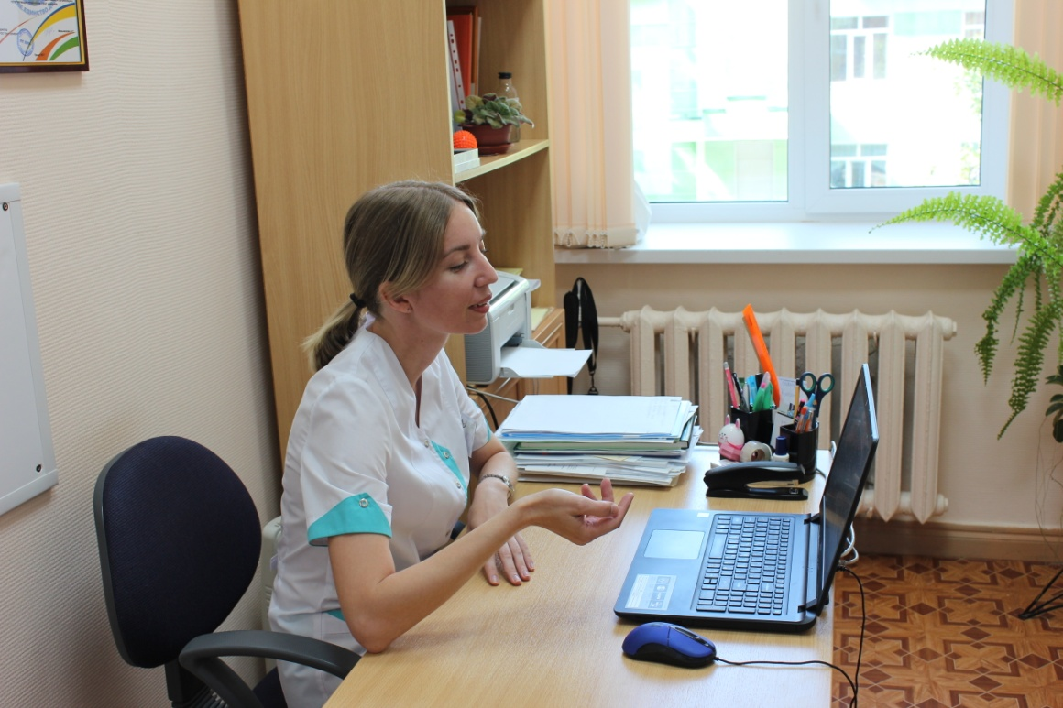
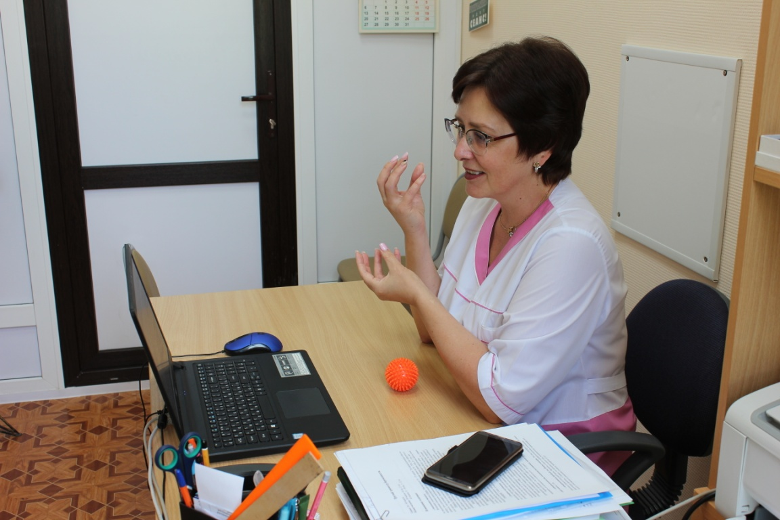
Краткая суть практики
проведение занятий группы по подготовке к родам и родительству онлайн
проведение индивидуальных консультаций по запросу женщин в период беременности и после рождения ребёнка (социальная и психологическая помощь)

Slide 5
Цели и задачи практики
Цель: улучшение демографической обстановки и снижение вероятности распространения ковидной инфекции среди беременных женщин в период пандемии в г. Заречный Пензенской области.
Задачи:
организовать проведение индивидуальных консультаций и групповых занятий для беременных женщин онлайн
достичь психологического комфорта в период вынашивания ребёнка и в период адаптации к родительству в молодых семьях
снизить вероятность заражения беременных женщин короновирусной инфекцией, за счёт снижения количества посещений женской консультации
снизить вероятность возникновения конфликтных ситуаций
снизить излишнюю тревожность, страхи
снизить риск осложнений в процессе родов
дать теоретические и практические знания для будущих родителей
снизить риски развития нарушений в детско-родительских отношениях

Slide 6
Достигнутые результаты практики
№ | Показатель, единица измерения | Значение показателя
 |  | за последний год реализации практики | за весь период реализации
1. | Количество групп по подготовке к родам и родительству онлайн | 5 (май - июль) | 5 (май - июль)
2. | Количество женщин и членов их семей, посетивших группы по подготовке к родам онлайн, человек. | 34 (май - июль) | 34 (май - июль)
3. | Количество женщин получивших индивидуальную консультацию онлайн в до- и после- родовом периоде, человек | 141 (март - июль) | 141 (март - июль)
Notes:
количество

Slide 7
Лидер проекта
Алакина Наталья Григорьевна - Медицинский психолог 1 квалификационной категории, перинатальный психолог. Работает в ФГБУЗ МСЧ-59 ФМБА России г Заречный Пензенской области с 2008 года и по настоящее время.
С сентября 2017 г. является автором и руководителем проекта «ВОЗМОЖНО ВСЁ!» реализуемого на территории Пензенской области и направленного на обучение специалистов медико-социальных кабинетов женских консультаций перинатальной психологии и профилактике профессионального выгорания.
В 2018 г. Алакина Н.Г. - принимала участие в конференции по обмену опытом реализации проекта "Бережливая поликлиника" с докладом "Проект "Бережливая поликлиника" в женской консультации" на примере Женской консультации ФГБУЗ МСЧ-59 ФМБА России в г. Саров.

Slide 8
Перспективы развития практики
Основываясь на положительных отзывах пациенток, принято решение не отменять такую услугу в женской консультации МСЧ- 59 и после снятия карантина, так как такая форма ведения занятий удобна женщинам с плохим самочувствием в период беременности и женщинам уже имеющим детей.

